Slide 1



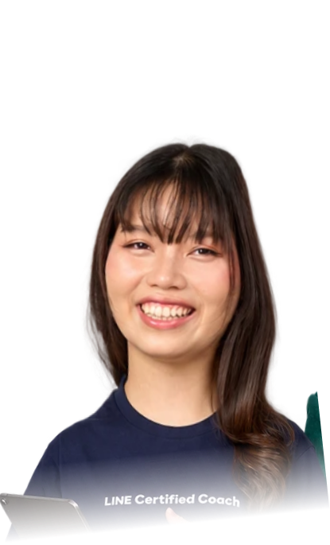
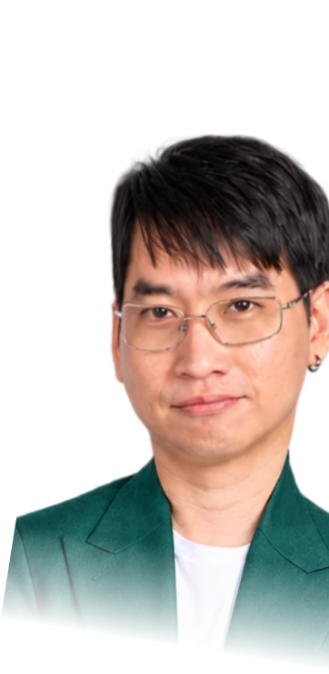
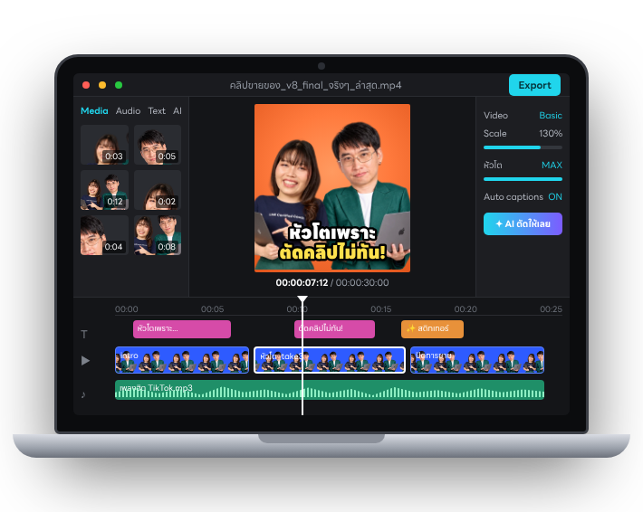


ToGreater
เฮ้ย!
ตัดเองมันเมื่อยมือ !!!
AI ตัดคลิป
น้องเกรท
ToGreater
พี่มิค
AI ง่ายง่าย
CapCut + Claude + 1 วัน = คลิปพร้อมขาย
9,900.-
ราคารอบแรก
ปกติ 12,900
คอร์สสด 1 วันจบ · เสาร์ 7 พ.ย. 69 · รับ 10 ที่นั่ง · สนใจ คอมเมนต์เลย!

